Slide 1
Áreas del conocimiento para la AP III Gestión de la Planificación de los Riesgos del Proyecto Basado en los estándares del PMI®
Ing. Fausto Fernández Martínez, MSc, MAP
San José, Costa Rica - 2011

Slide 2
Características de la Gestión de Riesgos
Definición de Riesgo
Percepción del Riesgo
Objetivos de la Gestión de Riesgos

Slide 3
“El que no arriesga, no gana”
Naturaleza dual del riesgo: amenazas al éxito y oportunidades de éxito
El riesgo es parte del negocio. Con cualquier emprendimiento está asociado la oportunidad de obtener una ganancia o el riesgo de pérdida

Slide 4
Definición de Riesgo del Proyecto
"Es un evento o condición incierta que, si sucede, tiene un efecto en por lo menos uno de los objetivos del proyecto".
Los eventos futuros que atentan contra los objetivos del proyecto, o sea los eventos de consecuencias desfavorables son llamados riesgos o amenazas
Por el contrario, los eventos favorables son llamados oportunidades
PMBOK© (PMI, 2008, p.275)

Slide 5
Objetivos del Proyecto
Tradicionales
Alcance
Tiempo
Costo
Calidad
Contemporáneos
Medio ambiente
Relaciones con el cliente (imagen)
Relaciones con los colaboradores

Slide 6
Elementos que influyen en el riesgo
El riesgo tiene 2 componentes primarios: Riesgo = ƒ (probabilidad, impacto)
Un riesgo puede tener una o más causas y, si se produce (probabilidad de ocurrencia), uno o más impactos (efectos, consecuencias) :
Causa: Refrendo del contrato por la Contraloría
Evento de Riesgo: La C.G.R puede solicitar cambios en cláusulas del contrato.
Impacto: Si ocurre el evento incierto, puede haber un efecto negativo en el cronograma.

Slide 7
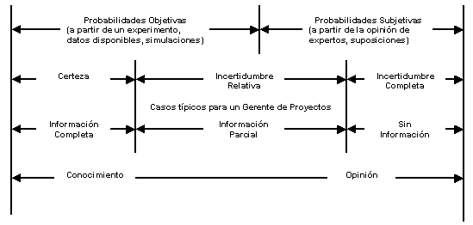
Espectro de Certeza - Incertidumbre

Slide 8
Información vs Incertidumbre
La relación entre la incertidumbre y la información es inversa.
Es necesario obtener mayor información, con el objetivo de disminuir la incertidumbre, para poder minimizar los riesgos y aumentar las oportunidades.
Fuentes objetivas de Información Experiencia registrada de proyectos anteriores y del proyecto actual (según como se avance).
Fuentes Subjetivas de Información Experiencias basadas en el conocimiento de expertos (extremadamente útiles en las etapas iniciales del proyecto).

Slide 9
“La primera impresión es difícil de borrar”
Percepción de los Riesgos se da fundamentalmente a nivel emocional (no lógico)
Las personas pueden absorber nueva información a nivel intelectual, pero se les dificulta a nivel emocional. Esto hace que las percepciones del riesgo son extremadamente difíciles de cambiar.

Slide 10
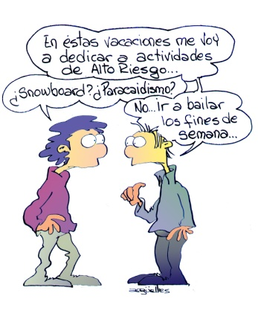
Factores que afectan la percepción de los Riesgos
El sentimiento de control de la situación.
me monto en la motocicleta, pero sólo si yo manejo.
Nivel de familiaridad.
Se subestiman los riesgos “familiares” y se sobrestiman los riesgos poco familiares (viajar en bus - viajar en barco; aeromoza - pasajero)
Simple placer, prestigio o auto-satisfacción
Bungee.
La percepción de los riesgos usualmente depende del nivel de tolerancia al riesgo (propensión o aversión al riesgo)

Slide 11
Clasificación de la Tolerancia del Riesgo
Propensión (Amante) al Riesgo - Este tipo de Gerente de Proyecto prefiere mayor incertidumbre y puede pagar una penalidad o exigir un premio por tomar el riesgo (generalmente jóvenes)
Aversión (Conservador) al Riesgo - Mientras más dinero en juego disminuye la tolerancia al riesgo del Gerente de Proyecto (generalmente personas mayores)
Indiferencia (Neutral) al Riesgo

Slide 12
“Guerra avisada no mata soldados”
La Gestión de los Riesgos alternativa proactiva a la Administración de Crisis.
“El futuro no se espera, se hace”
La Gestión de los Riesgos debe verse como la preparación anticipada contra posibles eventos futuros (adversos y favorables), en lugar de la respuesta dada una vez que estos suceden. Significa ser proactivo y no reactivo.

Slide 13
Proactivo vs Reactivo Ejemplo
A usted están a punto de dispararle con un arma de fuego!!!. Ante esta situación, hay cuatro posibles alternativas:
Reactivo (Administración de Crisis)
Esquivar la bala
Detener la bala
Reparar el daño
Proactivo (Anticipe y Planee)
Evitar que le disparen (tomar las medidas para evitar la confrontación)

Slide 14
Proactivo vs Reactivo Ejemplo en proyectos
Ante el riesgo en su proyecto de que un material esencial no sea entregado a tiempo:
Reactivo (Administración de Crisis)
Contratar un servicio de entrega rápida
Rápidamente encontrar otro proveedor
Proactivo (Anticipe y Planee)
Asegúrese de que el proveedor tenga un historial de entregas confiables
Solicite actualizaciones del avance en los procesos de ensamblaje
Identifique fuentes alternas

Slide 15
Procesos de la Gestión de los Riesgos del Proyecto
Planificar la Gestión de Riesgos
Identificar Riesgos
Realizar el Análisis Cualitativo de Riesgos
Realizar el Análisis Cuantitativo de Riesgos
Planificar las Respuestas a los Riesgos
Dar Seguimiento y Controlar los Riesgos
Cada proceso puede implicar el esfuerzo de una o más personas o grupos de personas, dependiendo de las necesidades del proyecto
Cada proceso tiene lugar por lo menos una vez en el proyecto y se realiza en una o más fases del proyecto (si está dividido en fases)

Slide 16
Objetivos de la Gestión de los Riesgos del Proyecto
Maximizar la probabilidad y el impacto resultados de los eventos positivos y disminuir la probabilidad y el impacto de los eventos adversos para el proyecto.
La Gestión del Riesgo incluye técnicas estructuradas para bloquear las “sorpresas” antes de que ocurran (ser proactivos)
Lograr una administración profesional de proyectos

Slide 17
Beneficios de la Gestión de los Riesgos
Se evaden los problemas anticipadamente, por lo que disminuyen las “sorpresas” en los proyectos.
Los proyectos se hacen más simples (enfocados), terminan más rápidos y se reducen los costes.
Ayuda a cumplir los compromisos adquiridos con el cliente.
Mejora la imagen y condiciones de negociación del Director del Proyecto.
Nos permite una Dirección de Proyectos Proactiva, aumentando las posibilidades de éxito del proyecto.

Slide 18
“Desventajas” de la Gestión de los Riesgos
Los proyectos con una gestión efectiva de los riesgos son menos excitantes.
Se pierde el miedo de tener que decirle a su jefe o al cliente, que el proyecto se retrasará o no será rentable debido a un problema, del cual nunca le había mencionado.
Dejará de ser un héroe al no trabajar noches y fines de semana.
Para muchos gerentes de proyectos, éstos son problemas con los que se puede vivir.

